Slide 1
День открытых дверей центрА «точка роста» мбоу оош № 6 г. шарыпово

Slide 2
1 сентября 2023 года в рамках федерального проекта «Современная школа» национального проекта «Образование» на базе МБОУ ООШ №6 г. Шарыпово был открыт центр естественнонаучной и технологической направленностей «Точка роста».

Slide 3
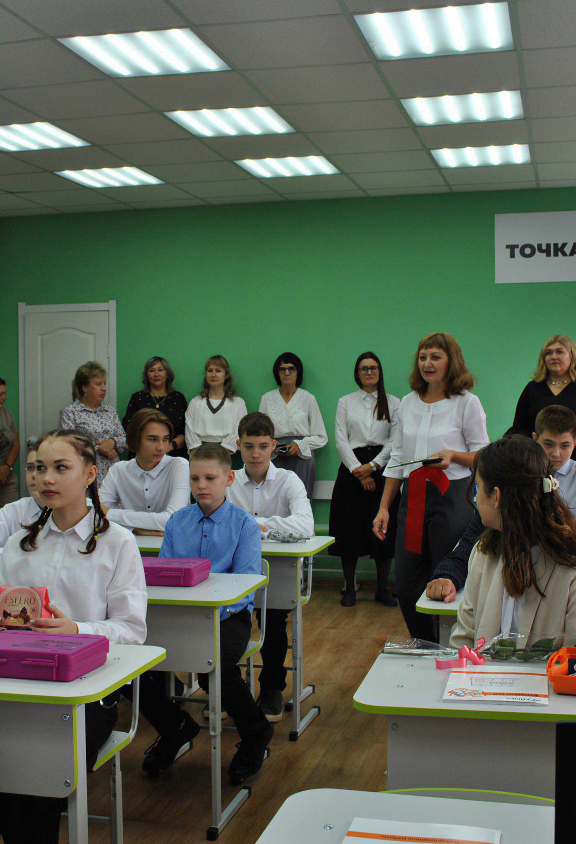
На торжественном мероприятии открытия Центра присутствовали не только учащиеся, педагоги школы, администрация города, но и депутат государственной Думы Сергей Васильевич Еремин.

Slide 4
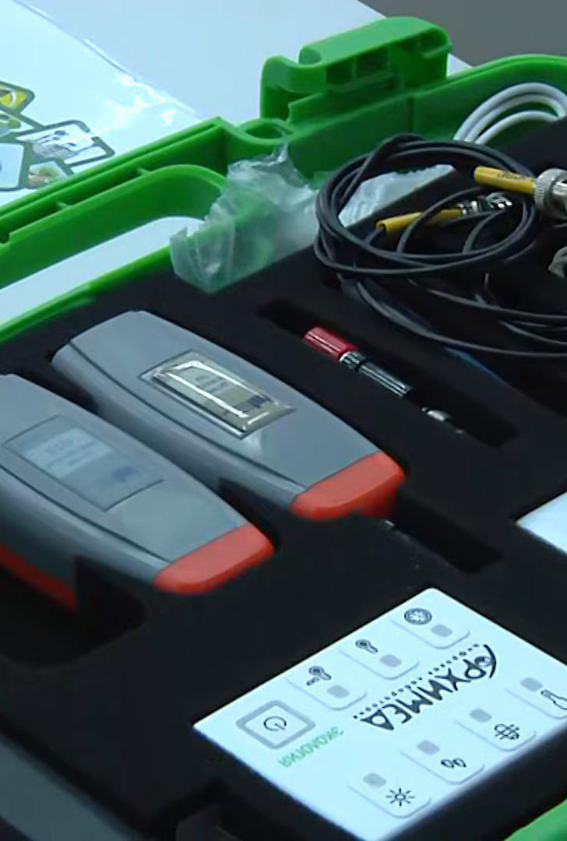
Цель:
совершенствование условий для повышения качества образования, расширение возможностей обучающихся в освоении учебных предметов естественнонаучной и технологической направленностей, программ дополнительного образования естественнонаучной направленности, а также для практической отработки учебного материала по учебным предметам «Физика», «Химия», «Биология».

Slide 5
Задачи:
- реализовать основные образовательные программы по учебным предметам естественнонаучной и технологической направленностей, в том числе в рамках внеурочной деятельности;
- разработать и реализовать разноуровневые дополнительные общеобразовательные программы естественнонаучной и технологической направленностей, а также иных программ, в том числе и в каникулярный период;
- вовлечь учащихся и педагогических работников в проектную деятельность;
- повысить профессиональное мастерстоа педагогов Центра, реализующих основные и дополнительные общеобразовательные программы.

Slide 6
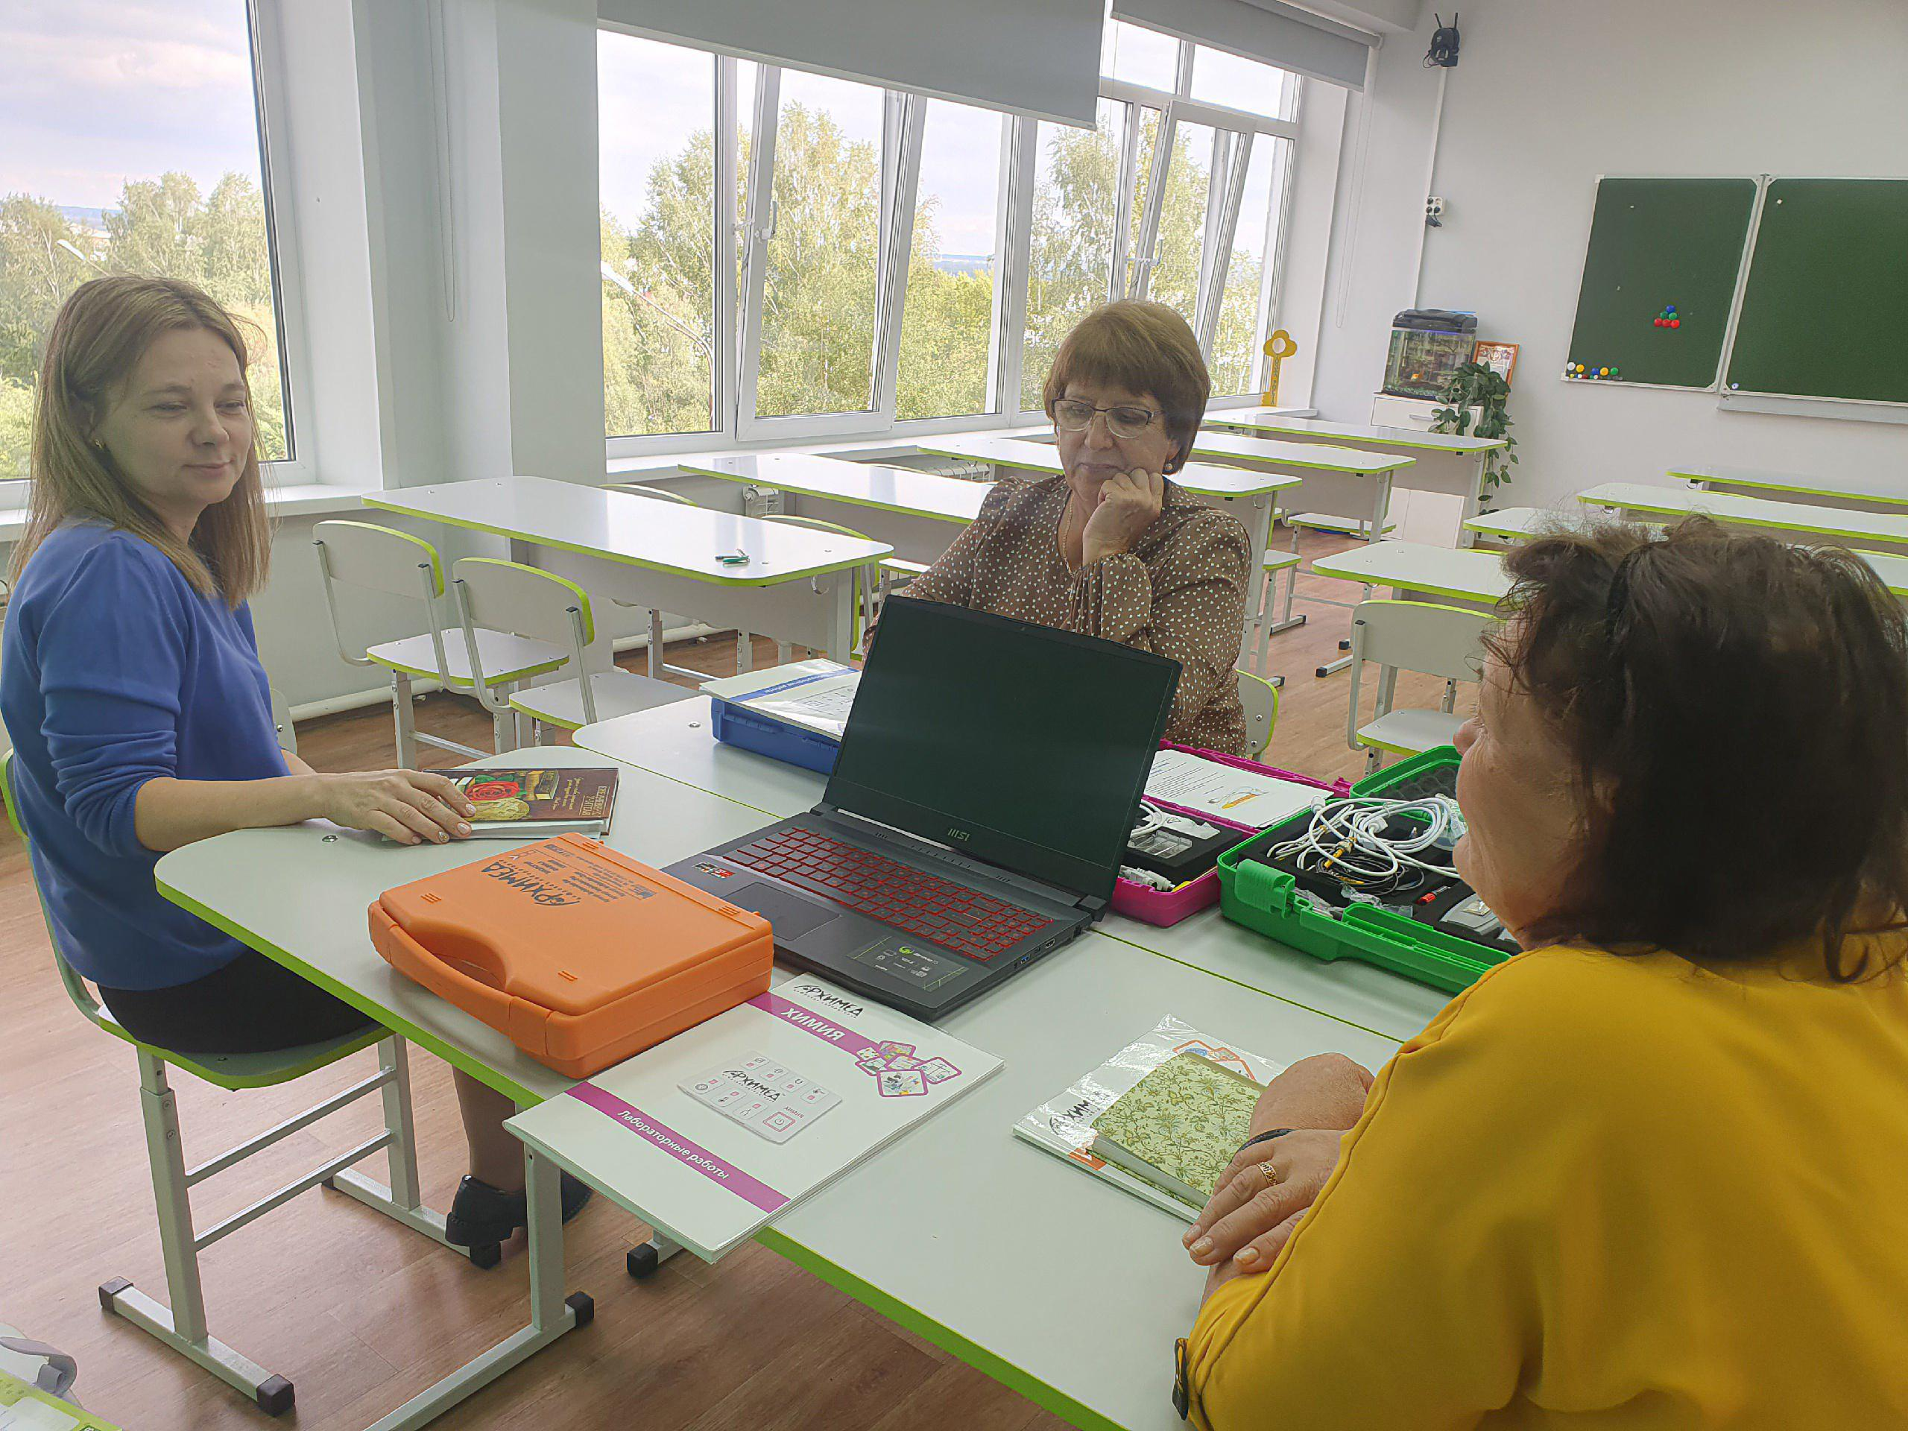
В Центре работают педагоги, прошедшие обучение по современным и актуальным программам повышения квалификации

Slide 7
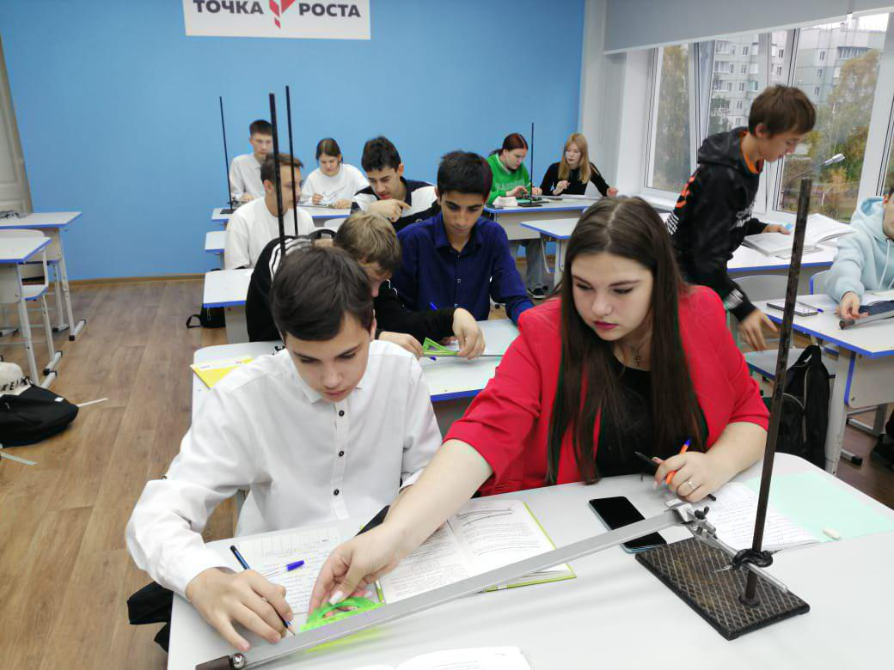
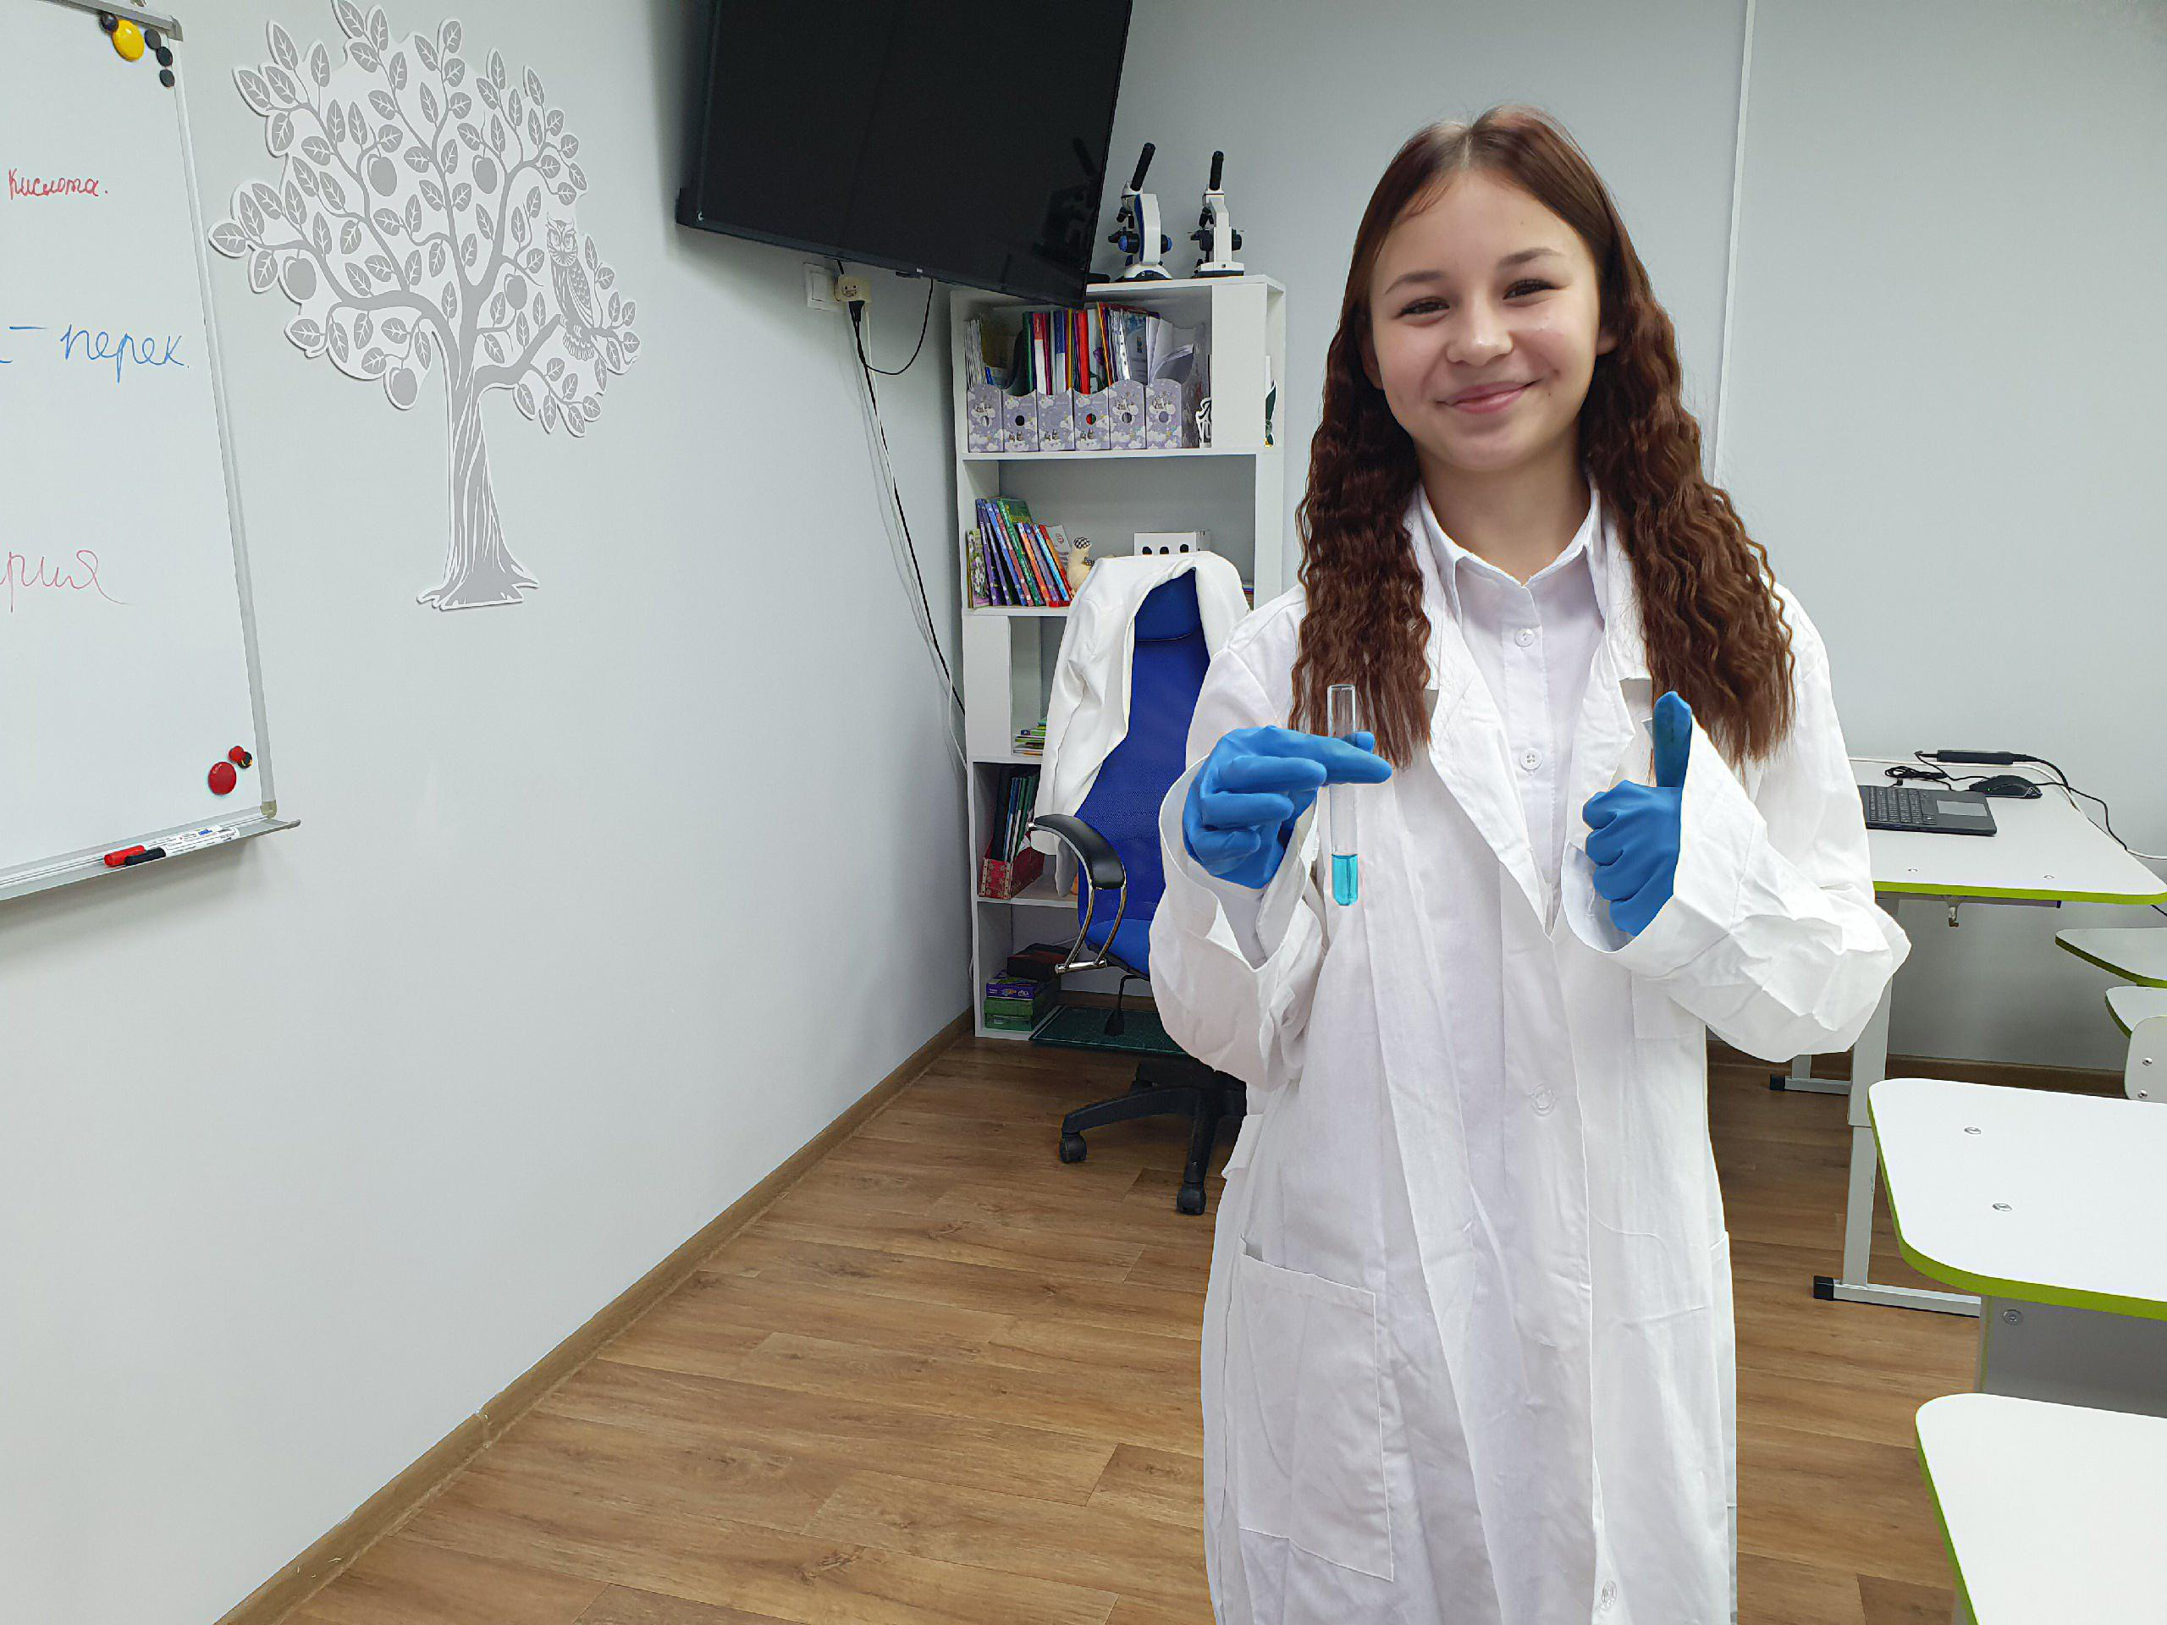
центр образования «Точка роста» представляет собой новое образовательное пространство, оформленное в едином стиле и оснащенное современным оборудованием

Slide 8
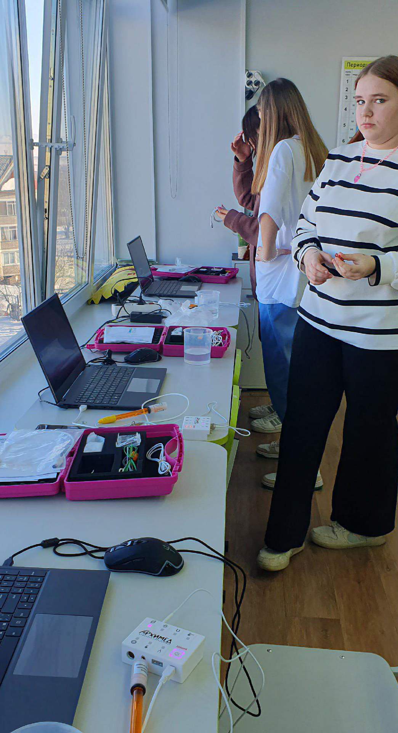
Центр «Точка роста» состоит из помещений: кабинет физики и химии с лаборантской, кабинет биологии с лаборантской.

Slide 9
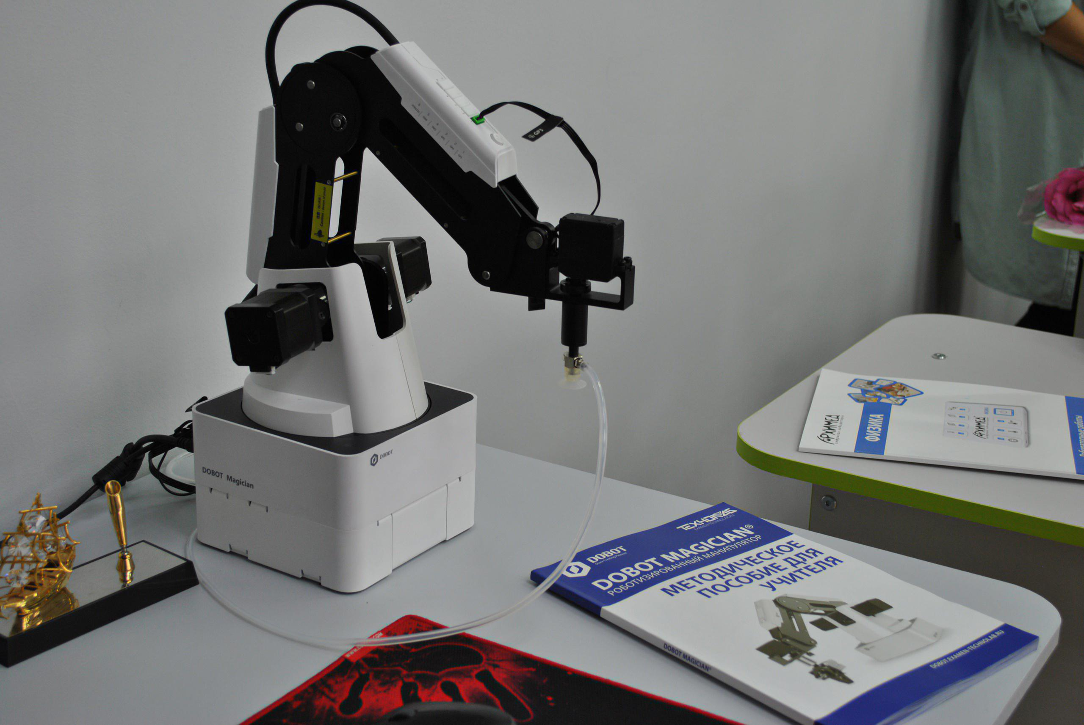
Кабинеты оснащены оборудованием:
- цифровые лаборатории по биологии, химии, экологии и физике;
- современный интерактивный комплекс для подготовки обучающихся к Основному государственному экзамену;
- робот «DOBOT».

Slide 10
Энергичное выступление
Показатель | Измерение | Целевое значение | Фактическое значение
Урочная деятельность | Количество обучающихся | 150 | 150
Внеурочная деятельность | Количество обучающихся | 79 | 79
Дополнительное образование | Количество обучающихся | 25 | 25
Положительные отзывы | Процент (%) | 90 | 95
Доля усвоения информации | Процент (%) | 80 | 85

Slide 11
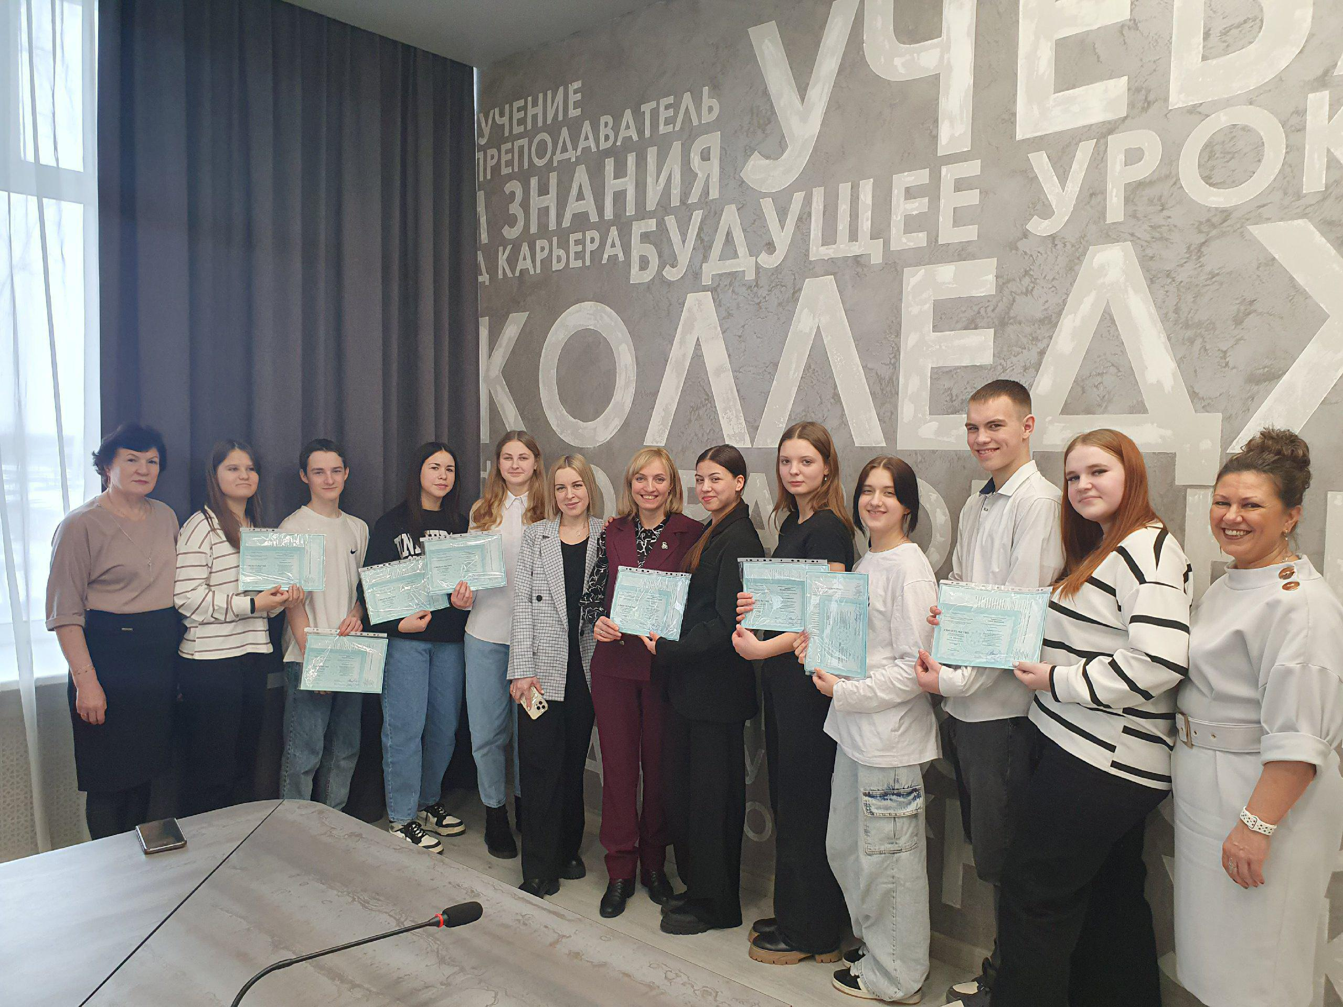
Сетевое взаимодействие с Ачинским колледжем сельского хозяйства и транспорта. обучающиеся 9-х классов прошли профессиональные курсы по направлению «Логистика», получили удостоверения по специальности «Комплектовщик товаров»

Slide 12
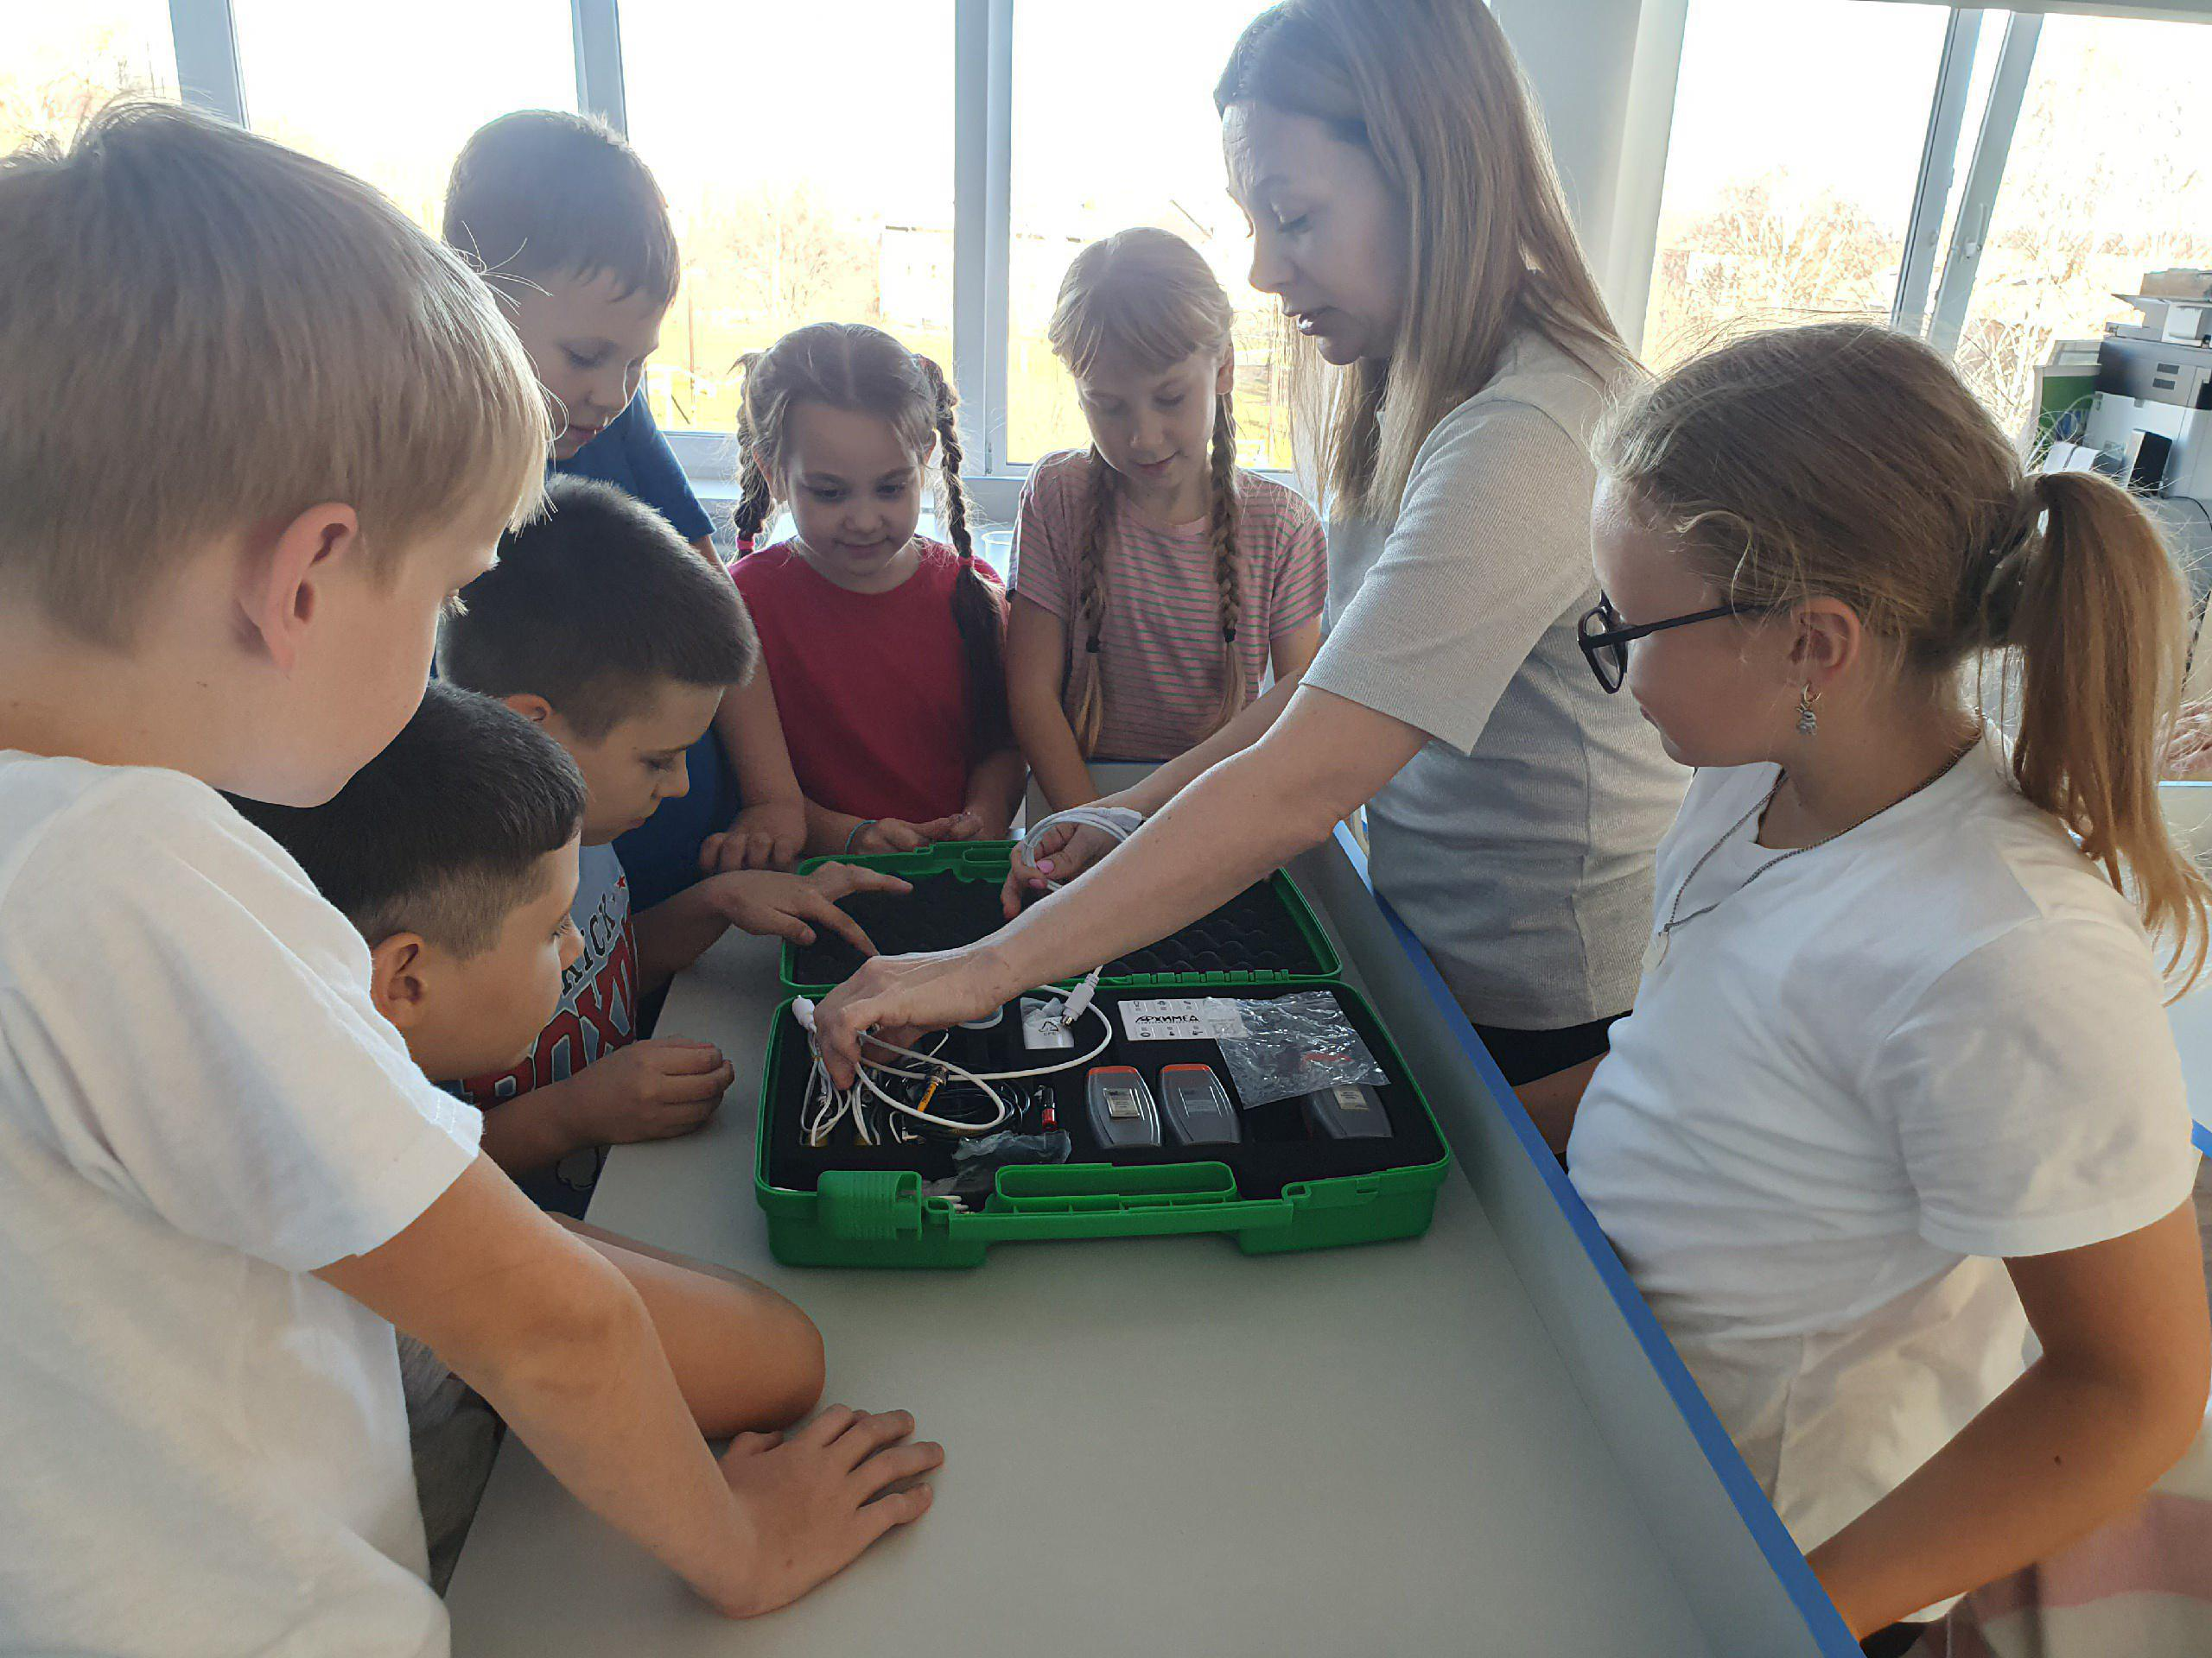
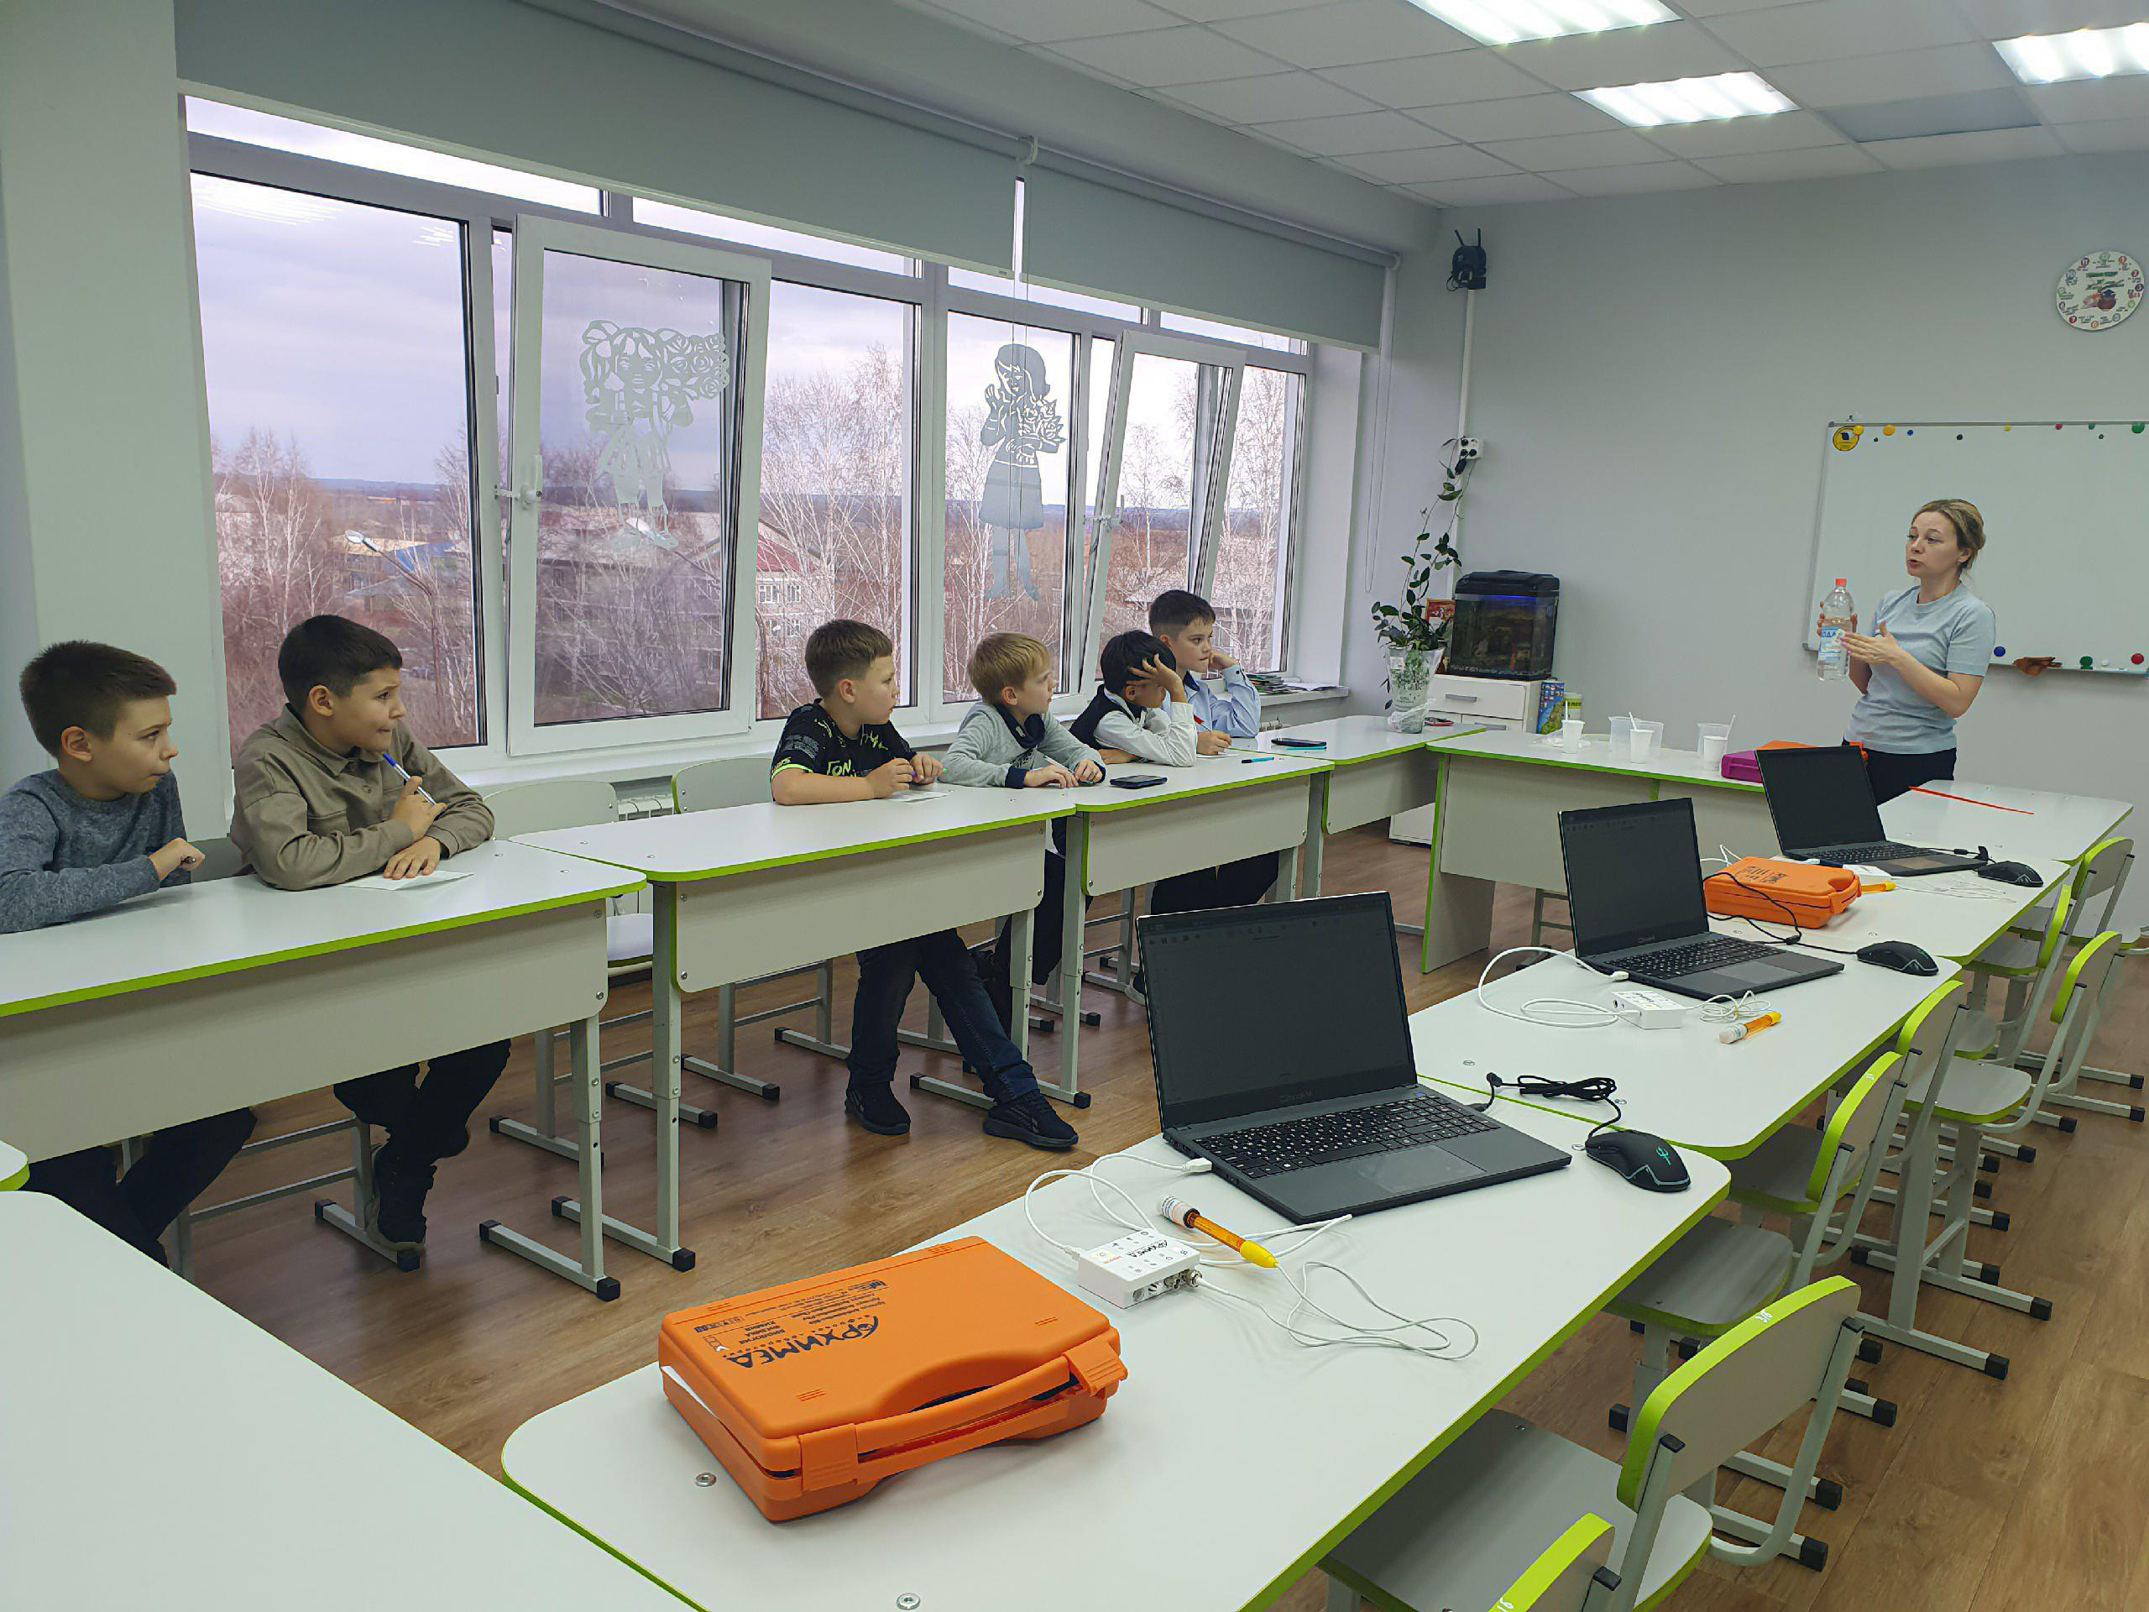
дополнительное образование:
«Чудеса науки и природы»

Slide 13
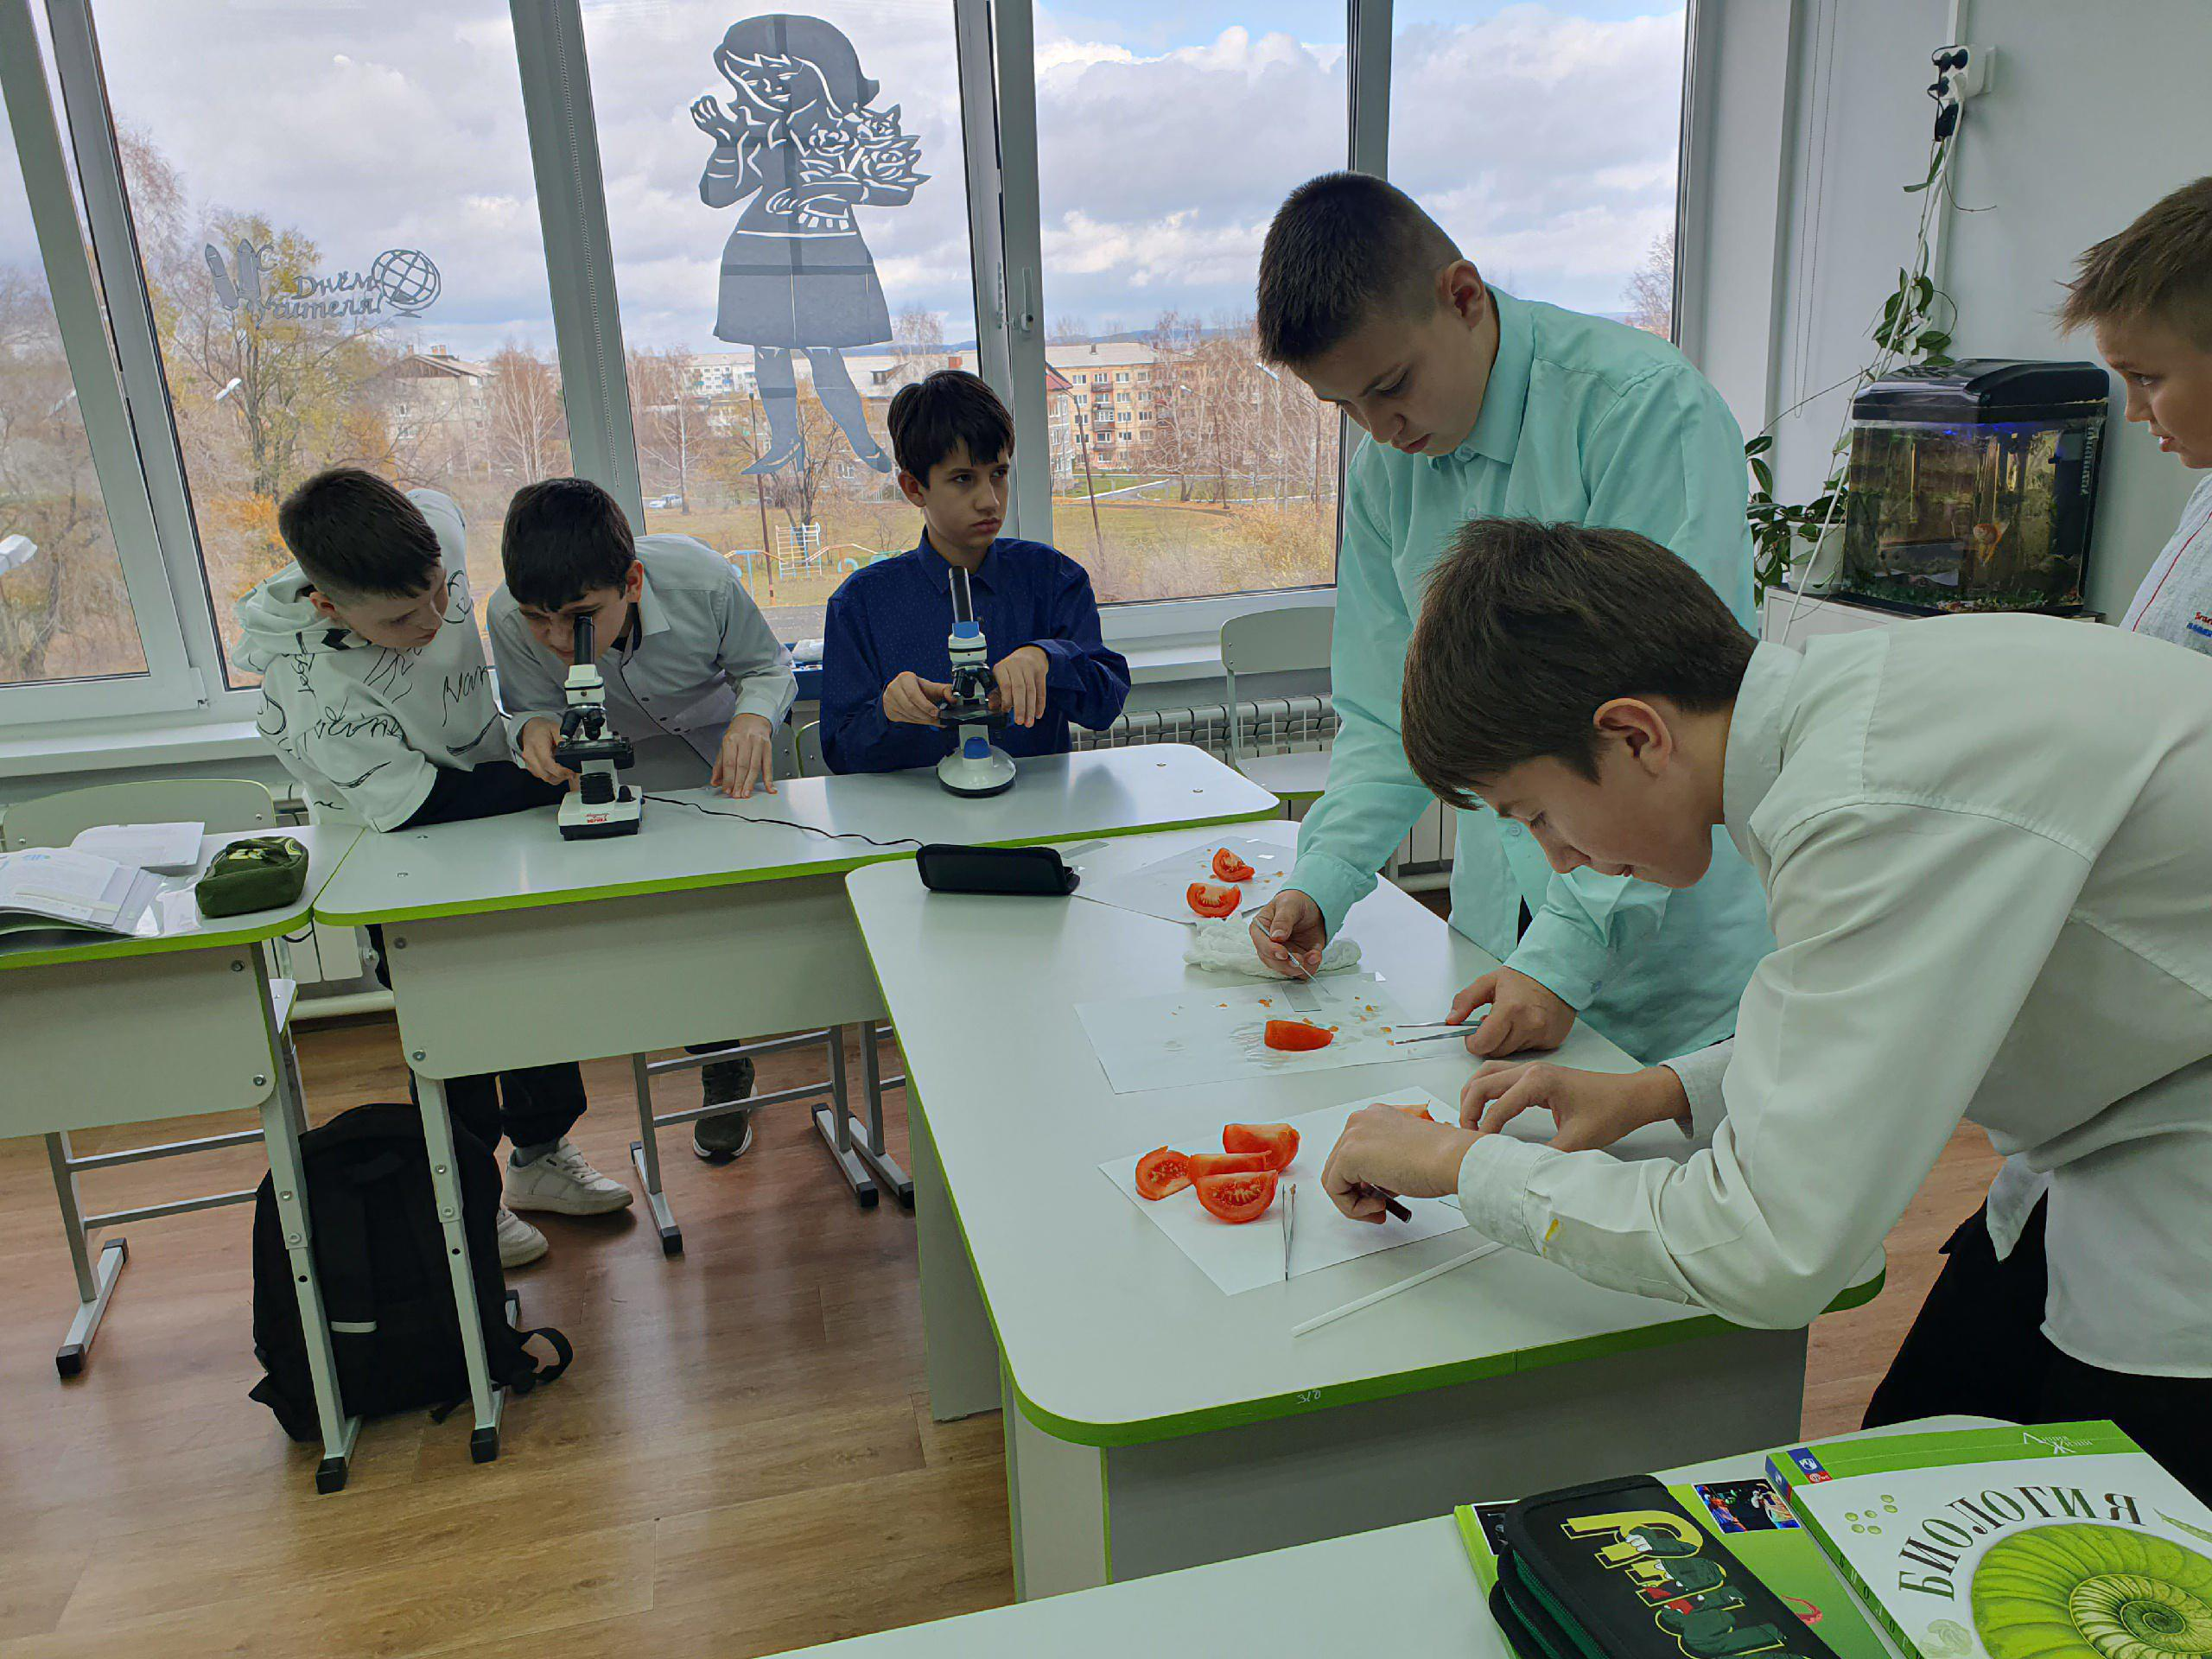
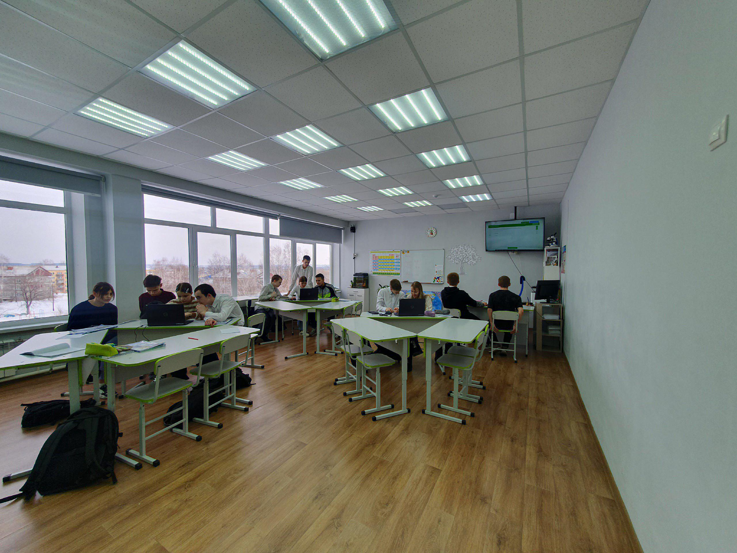
Центр «Точка Роста»

Slide 14
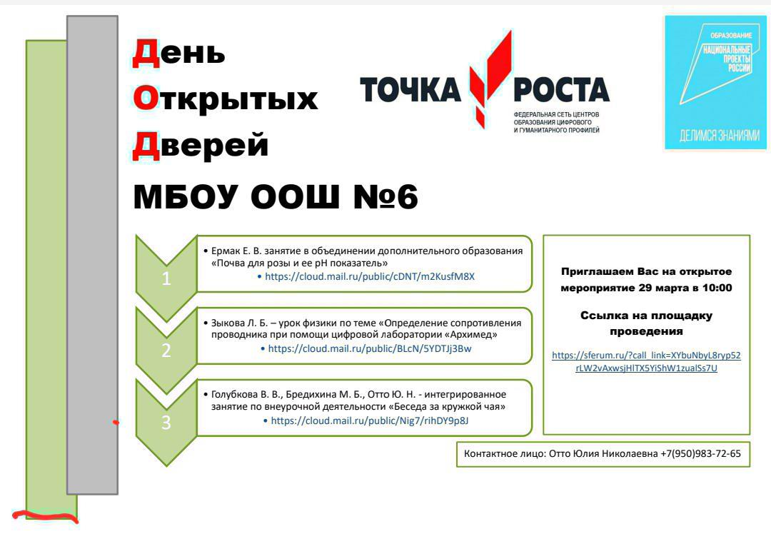

Slide 15


Функционирование Центра предполагает информационную открытость.

Slide 16
Спасибо
ОТТО ЮЛИЯ НИКОЛАЕВНА
otto-1986@mail.ru

